Slide 1
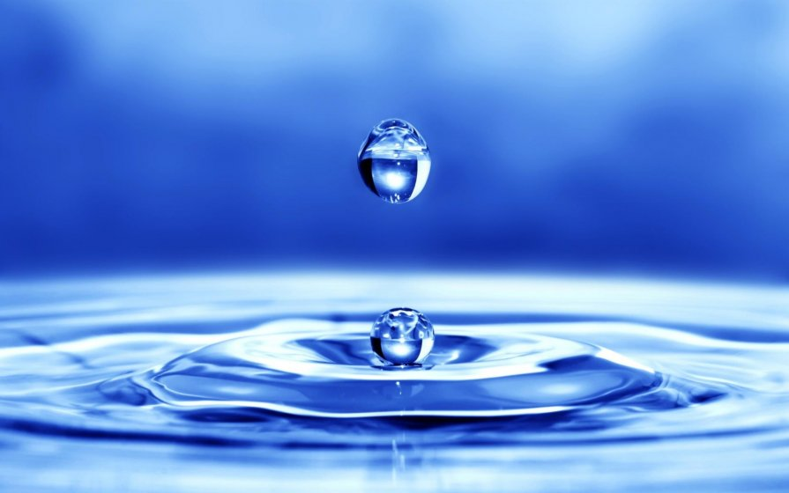
«Исследование качества питьевой воды в с. Шарапово»
Проект на тему:«Исследование качества питьевой воды в с. Шарапово»
Работу выполнили: Белянинова Мария, Уланова Анна, Филоненко Анфиса
Ученицы: 11 класса
Руководитель: Лаврова А.Н.
Подготовили ученицы 11 класса: Белянинова М., Уланова А., Филоненко А.
Руководитель: Лаврова А.Н.

Slide 2
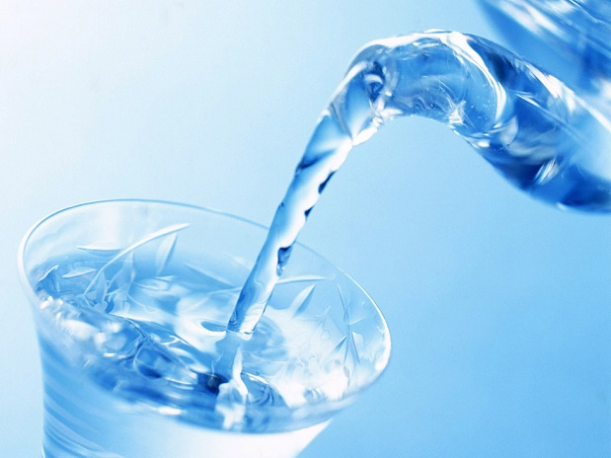
Цель работы:
Цель работы:
-определить качество питьевой воды, потребляемой населением, попытаться объективно обобщить полученный материал и выявить пути решения данной проблемы.

Slide 3
Задачи:
изучить влияние воды на организм человека;
изучить физические свойства воды из разных источников;
провести социологический опрос жителей села Шарапово о качестве питьевой воды;
изучить нормативные документы по государственному регулированию качества питьевой воды;
изучить способы очистки питьевой воды;
разработать комплекс предложений, направленных на улучшение качества потребляемой воды.

Slide 4
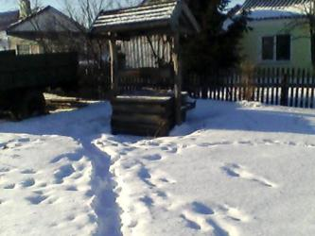
Колодец

Slide 5
Родник

Slide 6
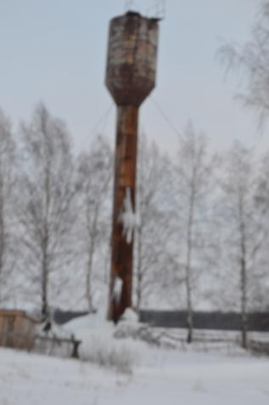
Водопроводная башня

Slide 7
Колонка для набора воды

Slide 8
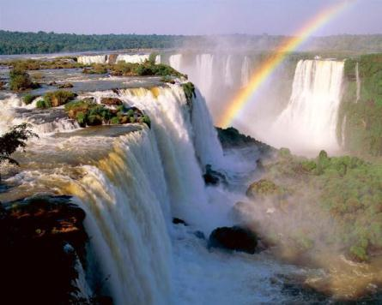
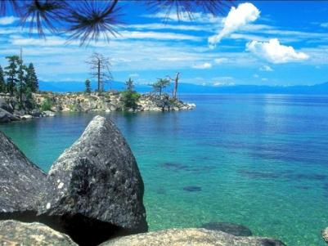
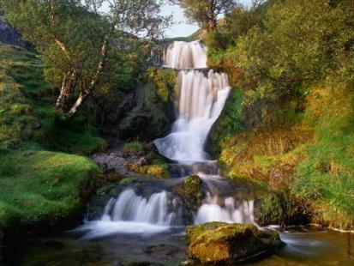
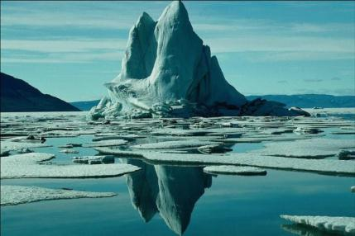
Вода в природе

Slide 9
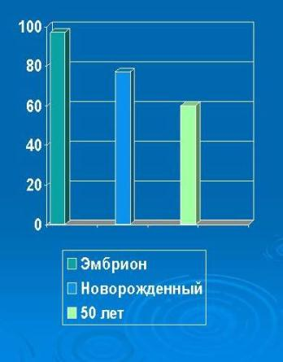
Вода в организме человека

Slide 10
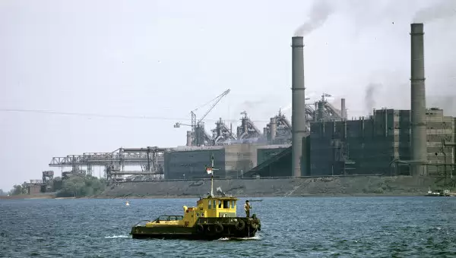
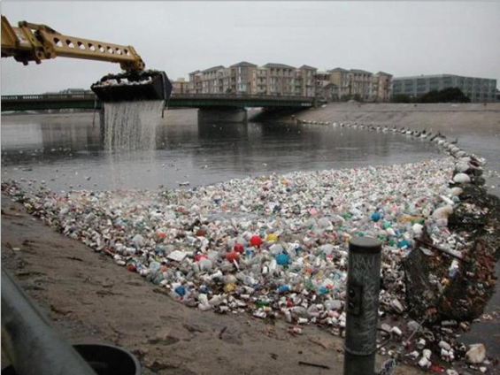
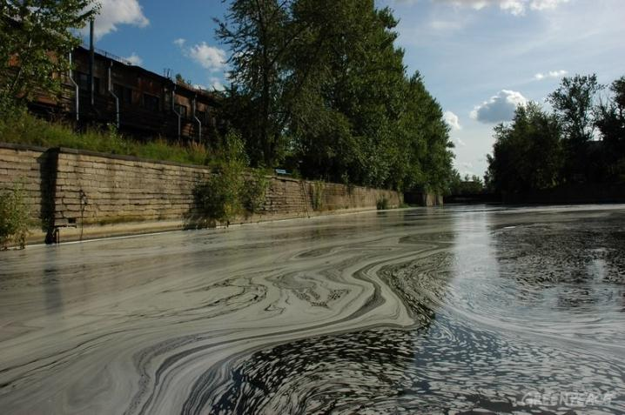
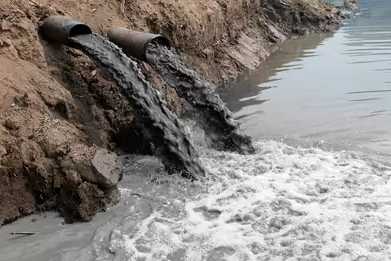
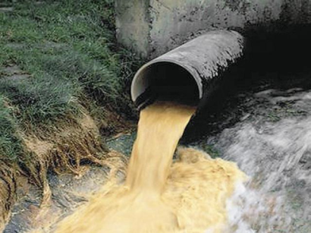
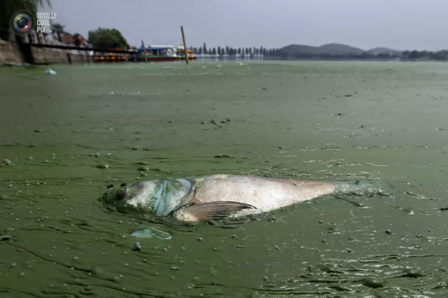
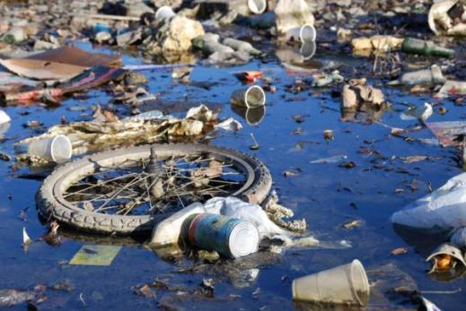
Основные компоненты загрязнения воды:
Коммунальные стоки;
Промышленные стоки;
Коммунальные отходы;
Промышленные отходы.

Slide 11
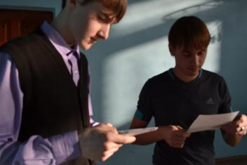
Социологический опрос жителей
Качеством питьевой воды не удовлетворены-40 человек.
Дополнительной очисткой пользуется- 7 человек.

Slide 12
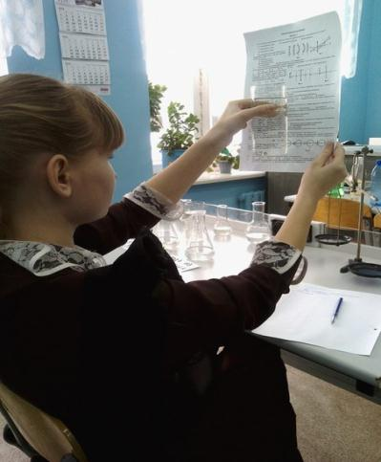
Определение прозрачности воды

Slide 13
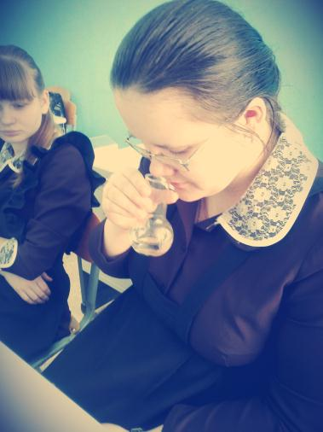
Вода не имеет постороннего запаха

Slide 14
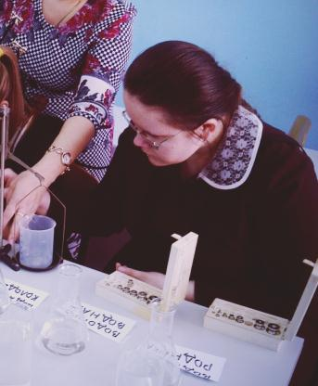
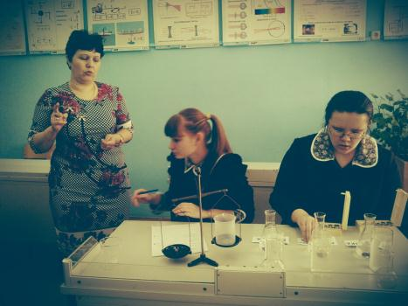
Определение объема воды

Slide 15
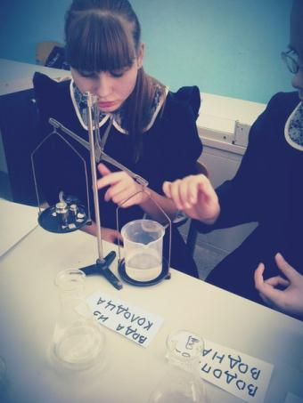
Определение массы воды

Slide 16
Определение плотности воды

Slide 17
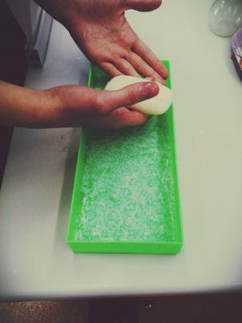
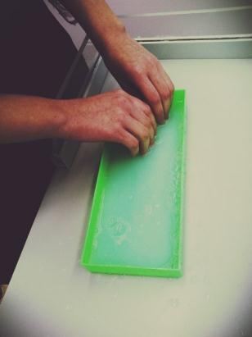
Определение жесткости воды

Slide 18
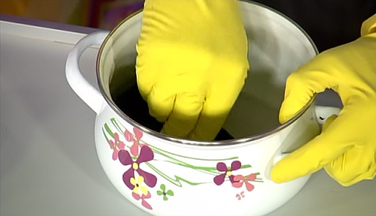
Внутреннее содержимое посуды, после кипячения воды

Slide 19
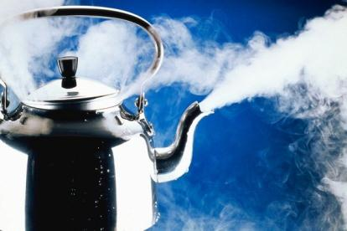
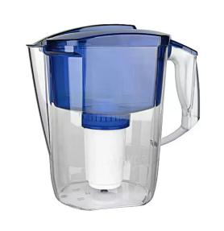
Методы очистки воды в домашних условиях:
Бытовые фильтры;
Отстаивание воды;
Кипячение воды.

Slide 20
Вода-источник жизни. Так давайте беречь нашу жизнь!

Slide 21
СПАСИБО ЗА ВНИМАНИЕ!!

